Slide 1
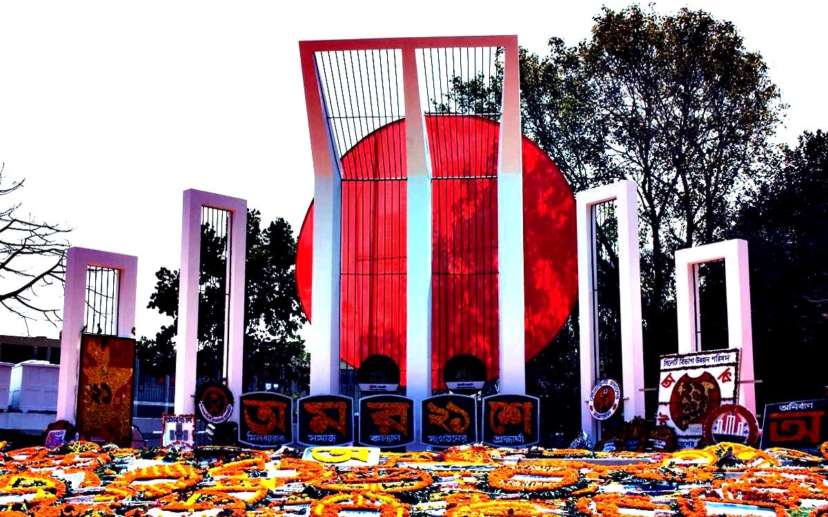
আজকের ক্লাসে সবাইকে স্বাগত

Slide 3
এসো আমরা একটি ভিডিও দেখি

Slide 4
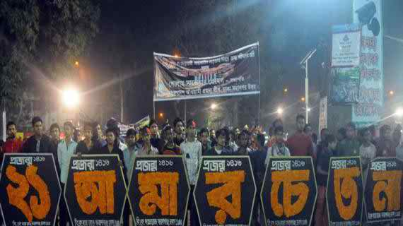
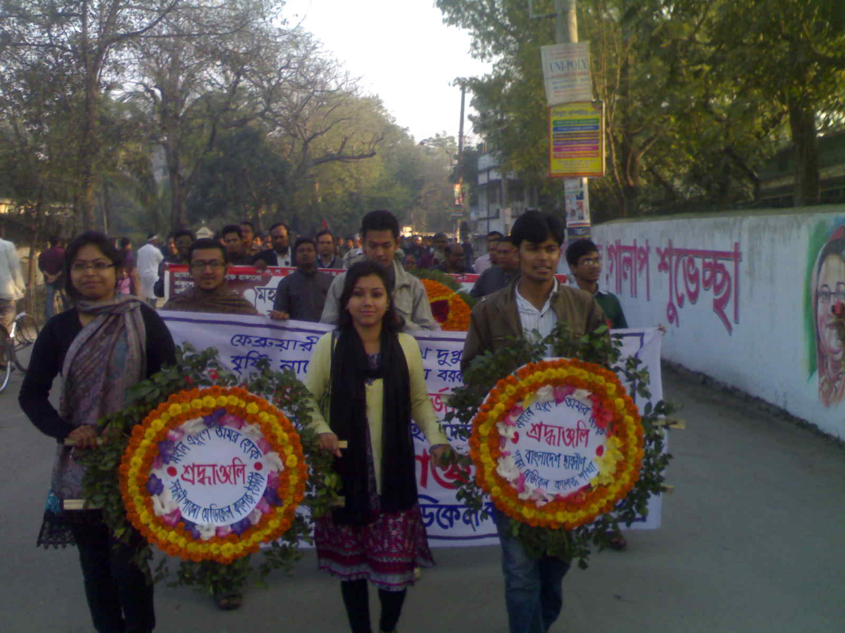
নিচের ছবিগুলোতে কী দেখতে পাচ্ছ?
অমর একুশে ফেব্রুয়ারিতে সবাই প্রভাতফেরীর গান গাইছে ।

Slide 5
আমাদের আজকের পাঠ-
একুশের গান
-আবদুল গাফফার চৌধুরী

Slide 6
শিখনফল
কবি আবদুল গাফফার চৌধুরীর পরিচয় বলতে পারবে ।
নতুন শব্দের অর্থ বলে বাক্য রচনা করতে পারবে ।
‘একুশের গান’ কবিতাংশটি আদর্শরূপে পাঠ করতে পারবে ।
বর্বর পাকিস্তানি বাহিনীর অত্যাচারের কথা বর্ণনা করতে পারবে ।

Slide 7
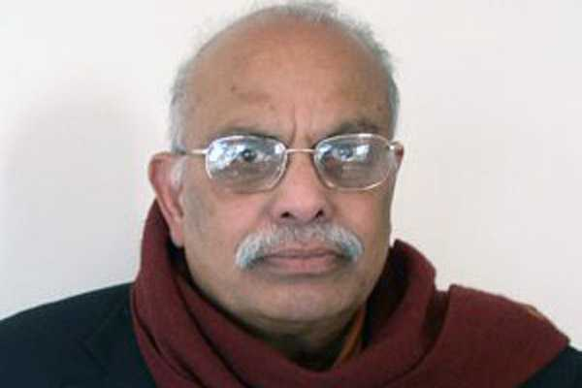
লেখক পরিচিতি
আবদুল গাফফার চৌধুরী
সাংবাদিকতা
উল্লেখযোগ্য শিশুতোষ গ্রন্থ-‘ডানপিটে শওকত’ এবং ‘আধার কুঠির ছেলেটি’ ।
তিনি বাংলা একাডেমি পুরস্কার, একুশে পদক, ইউনেস্কো পুরস্কার ও বঙ্গবন্ধু পুরস্কারে ভূষিত হন ।
সমাজমনস্ক লেখক হিসেবে ভাষা-আন্দোলন(১৯৫২) ও মুক্তিযুদ্ধ(১৯৭১) চলাকালে বিশেষ ভূমিকা পালন করেন ।
ঢাকা বিশ্ববিদ্যালয় থেকে বাংলায় স্নাতকোত্তর ডিগ্রী অর্জন করেন ।
১৯৩৪ খ্রিষ্টাব্দের ১২ই ডিসেম্বর বরিশালে জন্মগ্রহণ করেন ।
জন্ম
শিক্ষাজীবন
পেশা
উল্লেখযোগ্য গ্রন্থ
বিশেষ ভূমিকা
পুরস্কার
(লেখাগুলোতে ক্লিক করুন, অফ-অন বাটনের মতো কাজ করবে ।)

Slide 8
একক কাজ
আবদুল গাফফার চৌধুরী কত খ্রিষ্টাব্দে জন্মগ্রহণ করেন?
‘একুশের গান’ কবিতার পটভূমি কী?
‘একুশের গান’ কত সালে ছাপা হয়?

Slide 9
উত্তরগুলো মিলিয়ে নাও
১৯৩৪ খ্রিষ্টাব্দের ১২ই ডিসেম্বর ।
১৯৫২ সালের ভাষা আন্দোলন ।
১৯৫৩ খ্রিষ্টাব্দে ।

Slide 10
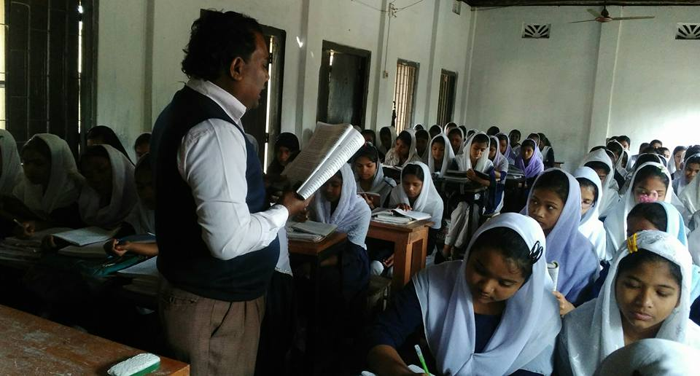
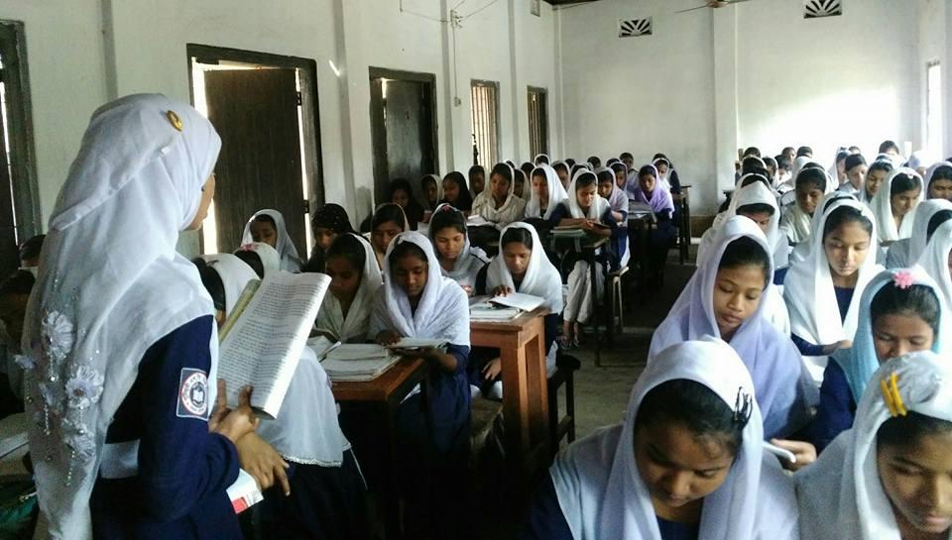
আদর্শ পাঠ
সরব পাঠ

Slide 11
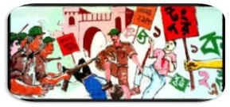
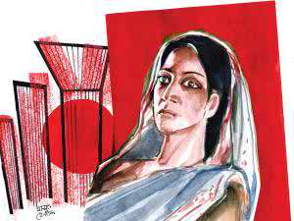
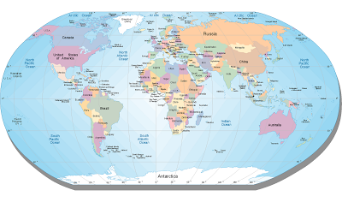
শব্দার্থ
রক্তে রাঙানো
আলংকারিক অর্থে বহু মানুষের আত্মোৎসর্গ ।
অশ্রু-গড়া
চোখের পানিতে নির্মিত । এটা কবির কল্পনা ।
বসুন্ধরা
পৃথিবী ।

Slide 12
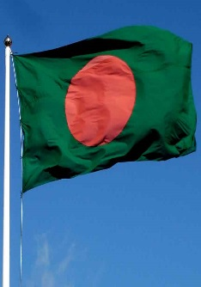
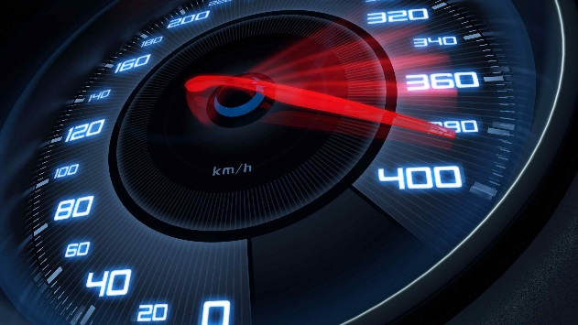
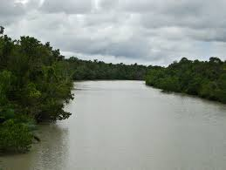
ক্রান্তি
পরিবর্তন ।
লগন
লগ্ন; ঠিক সময় ।
অলকানন্দা
স্বর্গীয় নদীর ধারা ।

Slide 13
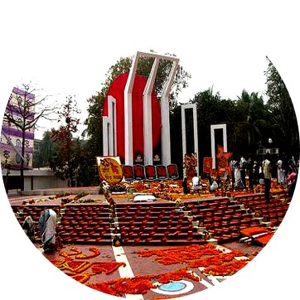
রক্তে রাঙানো
অশ্রু-গড়া
রক্তে রাঙানো একুশে ফেব্রুয়ারি ।
অশ্রু-গড়া এ স্বাধীনতা ।

Slide 14
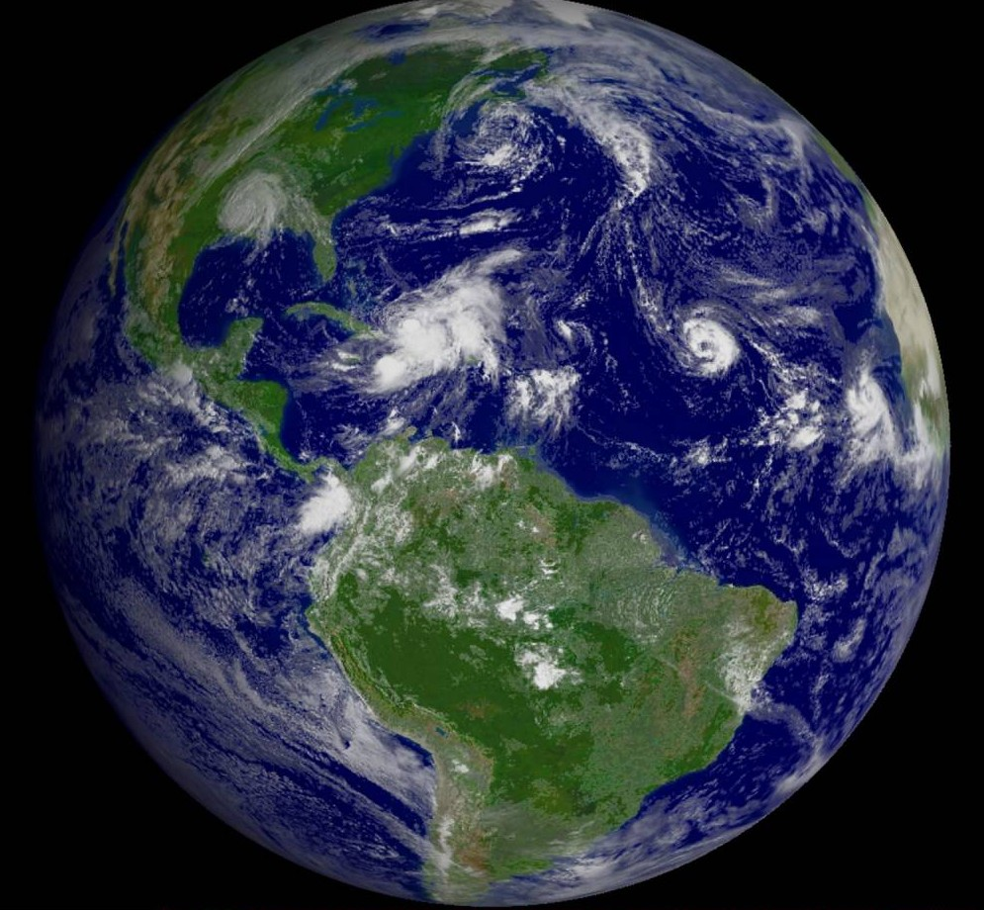
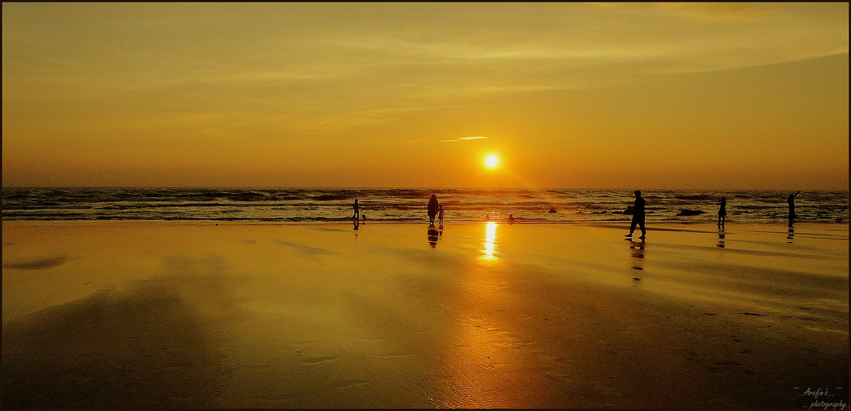
বসুন্ধরা
লগন
এ বসুন্ধরা সত্যি রহস্যে ঘেরা ।
গোধূলি লগন আমার খুব ভালো লাগে ।

Slide 15
দলীয় কাজ
নিচে কয়েকটি শব্দ দেয়া হলো । প্রত্যেক দল ৩টি করে শব্দ নিয়ে বাক্য রচনা করবে এবং উপস্থাপন করবে-
রক্তে রাঙানো
অশ্রু-গড়া
বসুন্ধরা
ক্রান্তি
লগন
অলকনন্দা
শহিদ
ওরা গুলি ছোড়ে

Slide 16
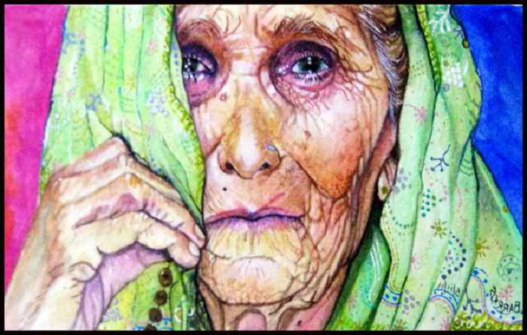
নিচের ছবিগুলো দেখো এবং কবিতার কোন চরণের সাথে মিল আছে বলো-
আমার ভাইয়ের রক্তে রাঙানো একুশে ফেব্রুয়ারি
আমি কি ভুলিতে পারি
ছেলেহারা শত মায়ের অশ্রু-গড়া এ ফেব্রুয়ারি
আমি কি ভুলিতে পারি

Slide 17
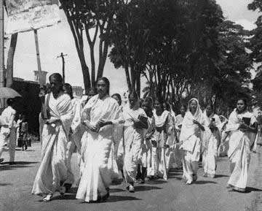
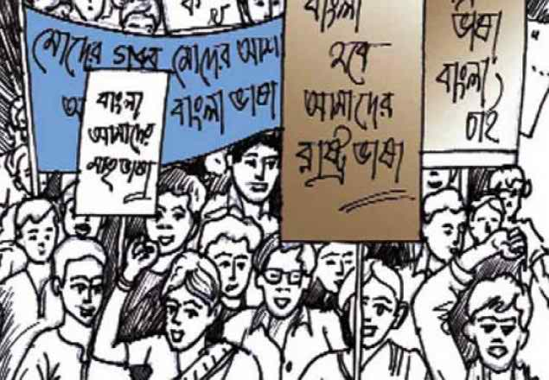
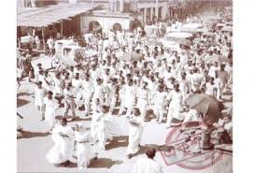
নিচের ছবিগুলো ভালোভাবে দেখো এবং কবিতার কোন চরণের সাথে মিল আছে বলো-
জাগো নাগিনীরা জাগো নাগিনীরা জাগো কালবোশেখীরা
শিশু হত্যার বিক্ষোভে আজ কাঁপুক বসুন্ধরা,
দেশের সোনার ছেলে খুন করে রোখে মানুষের দাবি
দিন বদলের ক্রান্তি লগনে তবু তোরা পার পাবি?

Slide 18
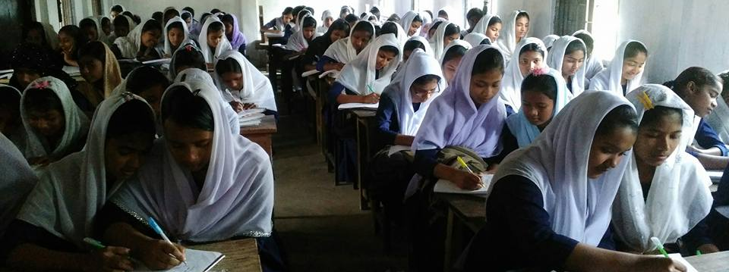
জোড়ায় কাজ
‘জাগো নাগিনীরা জাগো কালবোশেখীরা’ বলতে কী বোঝানো হয়েছে?
‘ছেলেহারা শত মায়ের অশ্রু-গড়া এ ফেব্রুয়ারি’ বলতে কী বোঝানো হয়েছে?

Slide 19
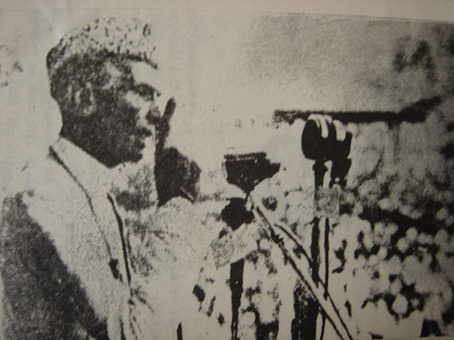
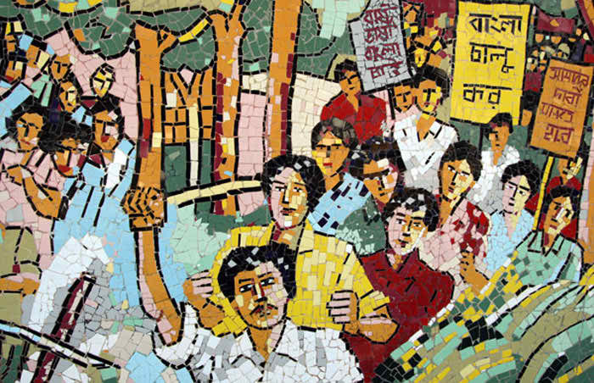
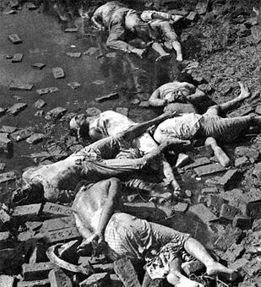
নিচে আরো কয়েকটি ছবি দেখো এবং কবিতার কোন চরনের সাথে মিল আছে বলো-
সেই আঁধারের পশুদের মুখ চেনা
তাহাদের তরে মায়ের, বোনের, ভায়ের চরম ঘৃণা
ওরা গুলি ছোড়ে এদেশের প্রাণে দেশের দাবিকে রোখে
ওদের ঘৃণ্য পদাঘাত এই বাংলার বুকে

Slide 20
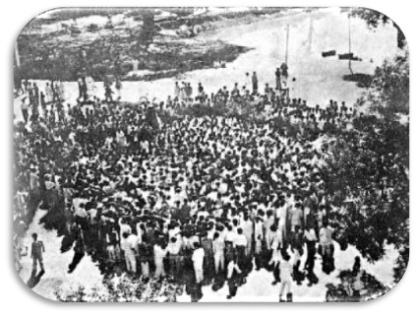
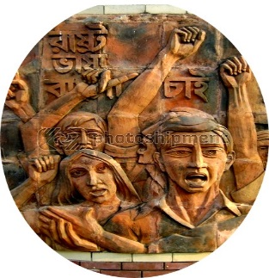
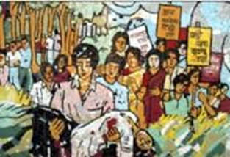
নিচের ছবিগুলো ভালোভাবে দেখো-
১৪৪ধারা ভাঙার প্রস্তুতি চলছে
কালো পতাকা উড়াচ্ছে ছাত্ররা
পাকিস্তানিদের গুলিতে নিহত শহিদ

Slide 21
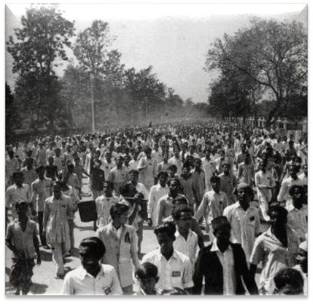
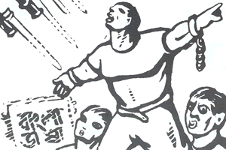
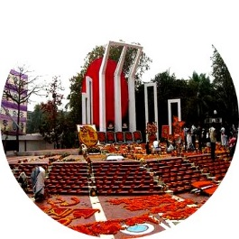
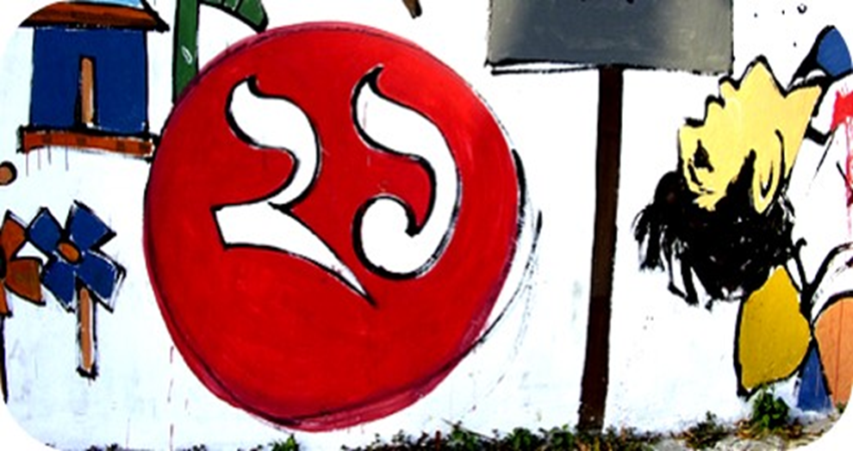
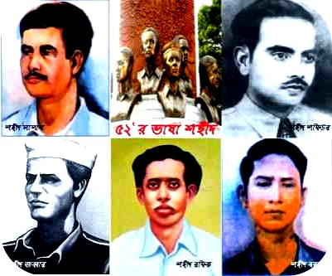
নিচের ছবিগুলো ভালোভাবে দেখো-
শহিদের জন্য জানাজা র‍্যালি
দুর্বার আন্দোলন
নির্বিচারে হত্যা

Slide 22
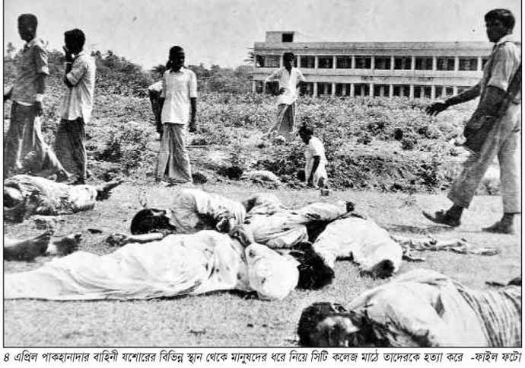
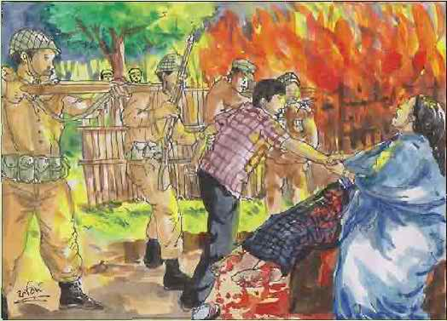
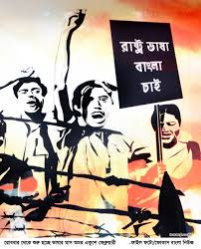
নিচের কয়েকটি ছবি দেখো এবং কবিতার কোন চরণের সাথে এর মিল আছে বলো-
ওরা এদেশের নয়,
দেশের ভাগ্য ওরা করে বিক্রয়
ওরা মানুষের অন্ন, বস্ত্র, শান্তি নিয়েছি কাড়ি
একুশে ফেব্রুয়ারি, একুশে ফেব্রুয়ারি ।।

Slide 23
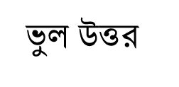
মুল্যায়ন
ভুল উত্তর
শুদ্ধ উত্তর
ভুল উত্তর
শুদ্ধ উত্তর
ভুল উত্তর
ভুল উত্তর
শুদ্ধ উত্তর
ভুল উত্তর
শুদ্ধ উত্তর
ভুল উত্তর
শুদ্ধ উত্তর
ভুল উত্তর
১। আবদুল গাফফার চৌধুরী কী পেশা গ্রহণ করেন?
ক)শিক্ষকতা
খ) সাংবাদিকতা
গ)ব্যবসা
ঘ) সরকারি চাকুরি
২। ‘একুশের গান’ কোন সংকলনে ছাপানো হয়?
ক) গল্প সংকলনে
খ) বার্ষিক সংকলনে
গ) একুশে ফেব্রুয়ারি
ঘ) বিজয় দিবস
৩। ‘ক্রান্তি’ শব্দের প্রতিশব্দ কোনটি?
ক)পরিশ্রম
খ)পরিবর্তন
গ)সীমান্ত
ঘ)শেষ দিক
৪। ‘ওরা গুলি ছোড়ে’-এখানে ‘ওরা’ বলা হয়েছে কাদের?
ক)ব্যবসায়ীদের
খ)পাকিস্থানি শাসকদের
গ)স্বাধীনতা বিরোধীদের
ঘ) পাকিস্থানি সৈন্যদের
৫। একুশে ফেব্রুয়ারির মর্মকথা-
ক)জাতীয় স্বাধীনতা
খ)জাতীয় স্বাধীকার
গ) জাতীয় স্বকীয়তা
ঘ)জাতীয় মুক্তি
( অপশনগুলোতে ক্লিক করতে হবে )

Slide 24
বাড়ির কাজ
“বর্বর পাকিস্তানি বাহিনীর অত্যাচারের বর্ণনা লিখে আনবে”।

Slide 25
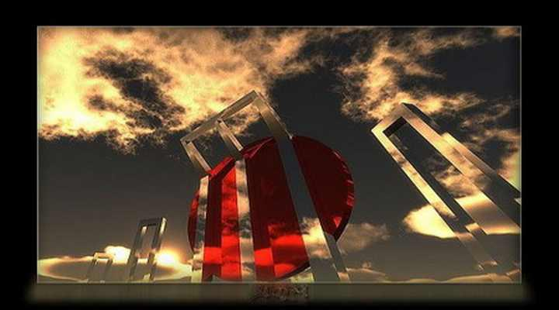
সবাইকে ধন্যবাদ

